Slide 1
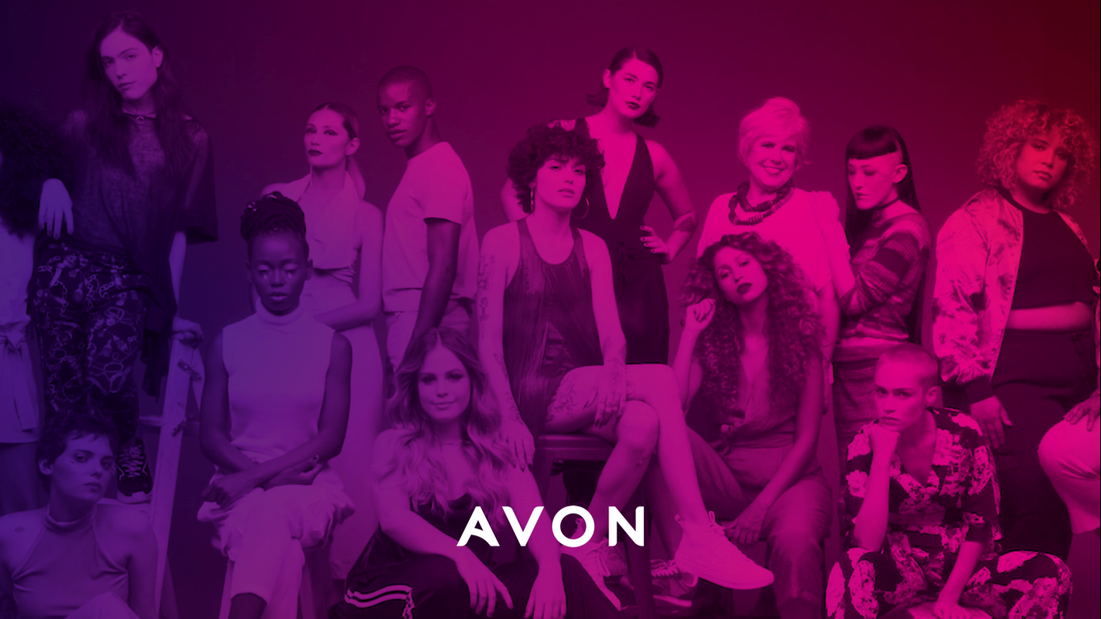
BRIEFING
Peças Natal – GIFTS e Boas-vindas

Slide 2

One Pages
5 peças segmentadas por Estrela
Queremos apresentar o Natal Avon e mostrar para novas Representantes como esta é a época mais lucrativa e atrativa do ano, através de nossos benefícios e incentivos. Além disso, trazer que com a variedade de portfólio, ela terá mais possibilidades nas vendas.
Pontos Focais:
Público: novas Representantes
Portfólio: apresentar nossas categorias, ilustrando com os nossos principais presentes da data.
- Perfumaria: com fragrâncias especiais e agora com o lançamento do ano, LovU Touch;
- Corpo: Avon traz presentes de Encanto, marca com grande qualidade e perfumagem para o corpo;
- Maquiagem: marca líder de mercado, Avon traz um lançamento mais que especial, Paleta Big Pro;
- Rosto: marca com alta tecnologia e qualidade, Avon traz presentes Renew, que é líder em mercado;
- Público Infantil: a linha Disney, a marca mais querida pelos pequenos.
Proposta Comercial: grandes oportunidades de ganho e lucro para as novas Representantes, .
Indicar as diferenças de ganhos entre as Estrelas, como a lucratividade e pontuação do MMA (este último para 3, 4 e 5 Estrelas).
Não precisamos ter todas as informações, nem de sarrafo nem de parcelamento. Poderia ser algo como “parcele em até 6x no cartão”; “lucre até 31%”; etc.
Trazer narrativa “da lembrancinha ao presentão” nossos preços acessíveis;
Incluir nossa #VemDePresenteAvon.
Formato:
- One Page por Estrela;

Slide 3
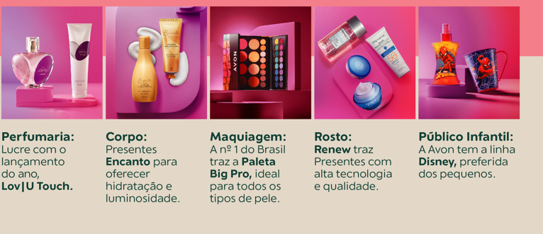
1 Estrela
Trazer título “Natal Avon: presente pra todo mundo e sucesso pra você!”
Linha fina: A data mais lucrativa do ano chegou, vem crescer e brilhar ainda mais
Só no Natal Avon você tem vantagens incríveis e produtos que vão da lembrancinha ao Presentão para oferecer para todos os perfis de clientes, olha só:
Inserir box com os presentes abaixo
Representante 1 Estrela, vem de vantagens neste Natal:
- Até 31% de lucro
- A partir de 70 reais de investimento em presentes, ganhe produto na caixa para vender com 100% de lucro
- Pagamento Parcelado, até 6x no cartão ou 2x no boleto e muito mais!
Quer conhecer mais detalhes das oportunidades deste Natal Avon? Confira tudo na Revista Avon com Você ou fale com a sua Empresária da Beleza Avon
#VemDePresenteAvon

Slide 4
2 Estrelas
Trazer título “Natal Avon: presente pra todo mundo e sucesso pra você!”
Linha fina: A data mais lucrativa do ano chegou, vem crescer e brilhar ainda mais
Só no Natal Avon você tem vantagens incríveis e produtos que vão da lembrancinha ao Presentão para oferecer para todos os perfis de clientes, olha só:
Inserir box com os presentes abaixo
Representante 2 Estrelas, vem de vantagens neste Natal:
- Até 40% de lucro
- A partir de 70 reais de investimento em presentes, ganhe produto na caixa para vender com 100% de lucro
- Pagamento Parcelado, até 6x no cartão ou 2x no boleto e muito mais!
Quer conhecer mais detalhes das oportunidades deste Natal Avon? Confira tudo na Revista Avon com Você ou fale com a sua Empresária da Beleza Avon #VemDePresenteAvon

Slide 5
3 Estrelas
Trazer título “Natal Avon: presente pra todo mundo e sucesso pra você!”
Linha fina: A data mais lucrativa do ano chegou, vem crescer e brilhar ainda mais
Só no Natal Avon você tem vantagens incríveis e produtos que vão da lembrancinha ao Presentão para oferecer para todos os perfis de clientes, olha só:
Inserir box com os presentes abaixo
Representante 3 Estrelas, vem de vantagens neste Natal:
- Até 44% de lucro
- A partir de 90 reais de investimento em presentes, ganhe produto na caixa para vender com 100% de lucro
- Com 3x mais pontos, você consegue resgatar ainda mais prêmios no Meu Mundo Avon!
- Pagamento Parcelado, até 6x no cartão ou 2x no boleto e muito mais!
Quer conhecer mais detalhes das oportunidades deste Natal Avon? Confira tudo na Revista Avon com Você ou fale com a sua Empresária da Beleza Avon #VemDePresenteAvon

Slide 6
4 Estrelas
Trazer título “Natal Avon: presente pra todo mundo e sucesso pra você!”
Linha fina: A data mais lucrativa do ano chegou, vem crescer e brilhar ainda mais
Só no Natal Avon você tem vantagens incríveis e produtos que vão da lembrancinha ao Presentão para oferecer para todos os perfis de clientes, olha só:
Inserir box com os presentes abaixo
Representante 4 Estrelas, vem de vantagens neste Natal:
- Até 46% de lucro
- A partir de 180 reais de investimento em presentes, ganhe produto na caixa, para vender com 100% de lucro
- Com 4x mais pontos, você consegue resgatar ainda mais prêmios no Meu Mundo Avon
- Pagamento Parcelado, até 6x no cartão ou 3x no boleto e muito mais!
Quer conhecer mais detalhes das oportunidades deste Natal Avon? Confira tudo na Revista Avon com Você ou fale com a sua Empresária da Beleza Avon #VemDePresenteAvon

Slide 7
5 Estrelas
Trazer título “Natal Avon: presente pra todo mundo e sucesso pra você!”
Linha fina: A data mais lucrativa do ano chegou, vem crescer e brilhar ainda mais
Só no Natal Avon você tem vantagens incríveis e produtos que vão da lembrancinha ao Presentão para oferecer para todos os perfis de clientes, olha só:
Inserir box com os presentes abaixo
Representante 5 Estrelas, vem de vantagens neste Natal:
- Até 46% de lucro
- A partir de 200 reais de investimento em presentes, ganhe produto na caixa, para vender com 100% de lucro
- Com 5x mais pontos, você consegue resgatar ainda mais prêmios no Meu Mundo Avon
- Pagamento Parcelado, até 10x no cartão ou 3x no boleto e muito mais!
Quer conhecer mais detalhes das oportunidades deste Natal Avon? Confira tudo na Revista Avon com Você ou fale com a sua Empresária da Beleza Avon
#VemDePresenteAvon

